Slide 1

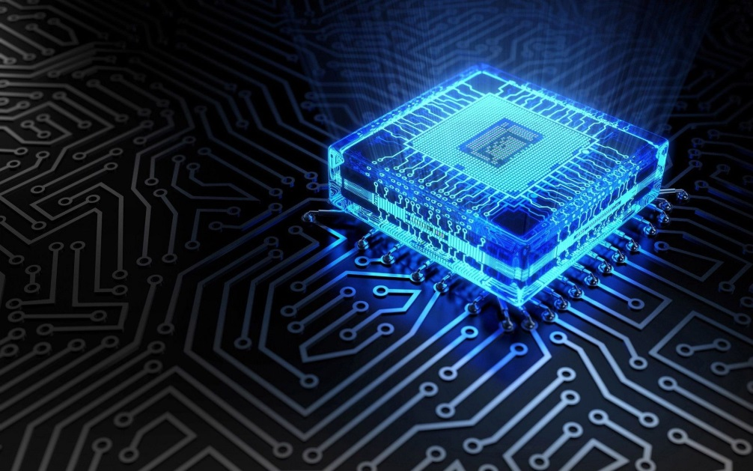

Широчинно-импулсна модулация (PWM)
Електроника
Вградени системи
Учителски екип
Обучение за ИТ кариера
https://it-kariera.mon.bg/e-learning
1
Notes:
© Software University Foundation – http://softuni.org
This work is licensed under the Creative Commons Attribution-NonCommercial-ShareAlike license.
1

Slide 2

Съдържание
Запознаване с проблема;
Инертност на зрението;
Структура на правоъгълен импулс;
Процент на запълване;
Ардуино и PWM;
Приложение;
Задачи;
2
2

Slide 3
Какво се опитваме да решим?
Да променим яркостта на светлината, излъчвана от един светодиод.
Защо е важно това? Къде се използва?
3

Slide 4
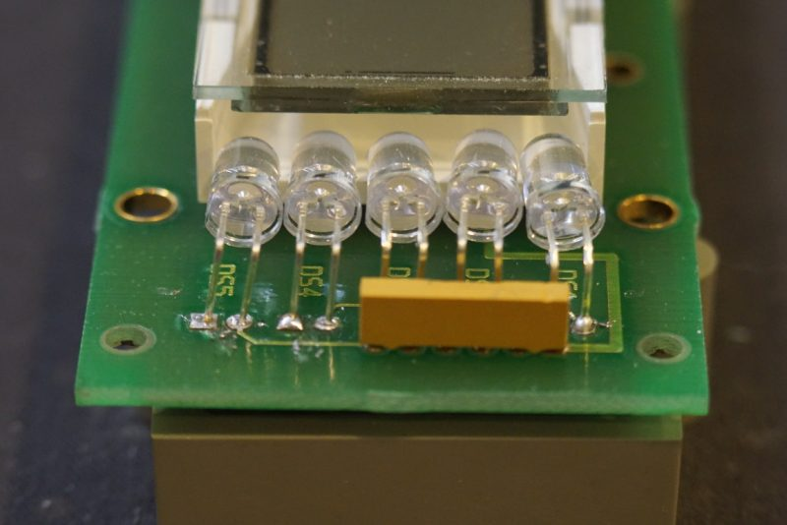
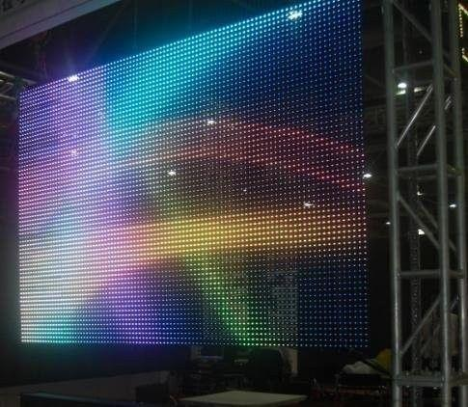
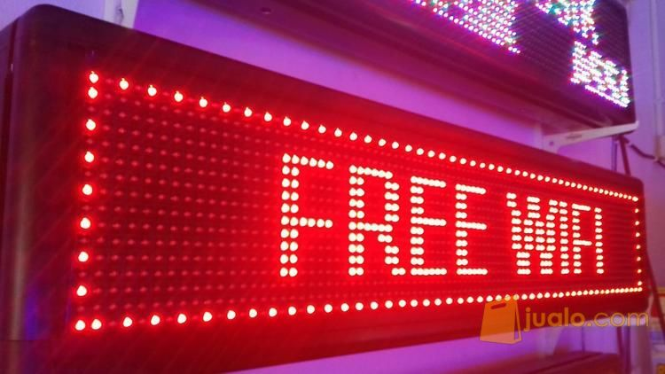
Какво се опитваме да решим?
Да променим яркостта на светлината, излъчвана от един светодиод.
Защо е важно това? Къде се използва?
LCD телевизор – за управление на яркостта на картината.
LCD екран на телефон – за управление на яркостта на картината.
OLED / AMOLED / SuperAMOLED - изобразяване на цветове / промяна на яркост.
LED дисплейни пана - изобразяване на цветове / промяна на яркост и контраст.
4

Slide 5
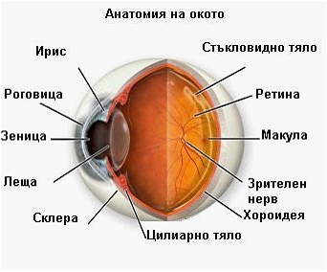
Как виждаме?
5

Slide 6
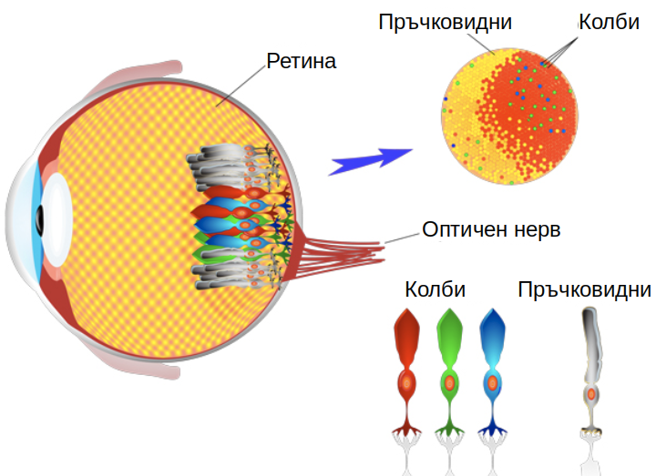
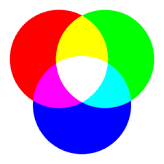
Как виждаме цветно? Трихромия?
https://amara.org/sr/videos/kL9O4IOCtVcz/bg/166939/
6

Slide 7

А движение?
10Hz – 90 Hz – цялостни изображения
50 Hz – 1KHz – промяна на яркоста (монохроматия)
7

Slide 8
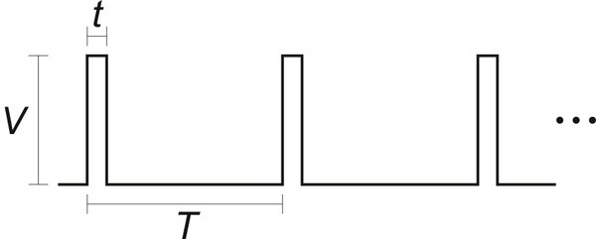
Структура на цифров импулс
- V - Амплитуда (напрежение)
- t - Продължителност на импулс
- T - Период на импулса
Коя характеристика можем и има смисъл да променяме?
8

Slide 9
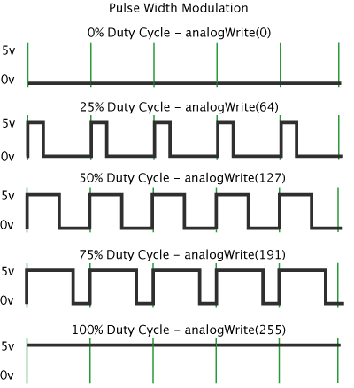
Промяна на широчината на импулса
Коефициент на запълване (Duty cycle)
- отношението на продължителността на импулса (t) и
Периода на импулсната поредица (T), изразено в проценти.
- Колкото по- голяма е продължителността на импулса, толкова повече енергия предаваме;
9

Slide 10
Какво е важно да отбележим?
- Светодиодът на излъчва (свети) през целия период (T);
- Светодиодът излъчва САМО по време на активното ниво (t) на импулса;
- Колкото по-голяма е продължителността на импулса, толкова повече енергия предаваме;
- Светодиодът излъчва с един и същ интензитет през цялото време – защото амплитудата на сигнала е константна;
- Окото „лъже“ спрямо времето, през което светодиода е включен;
- По- дълго време (по- голям коефициент на запълване) – по ярко „виждаме“ светодиода да излъчва;
- По- късо време (по- малък коефициент на запълване) – по слабо „виждаме“ светодиода да излъчва.
10

Slide 11
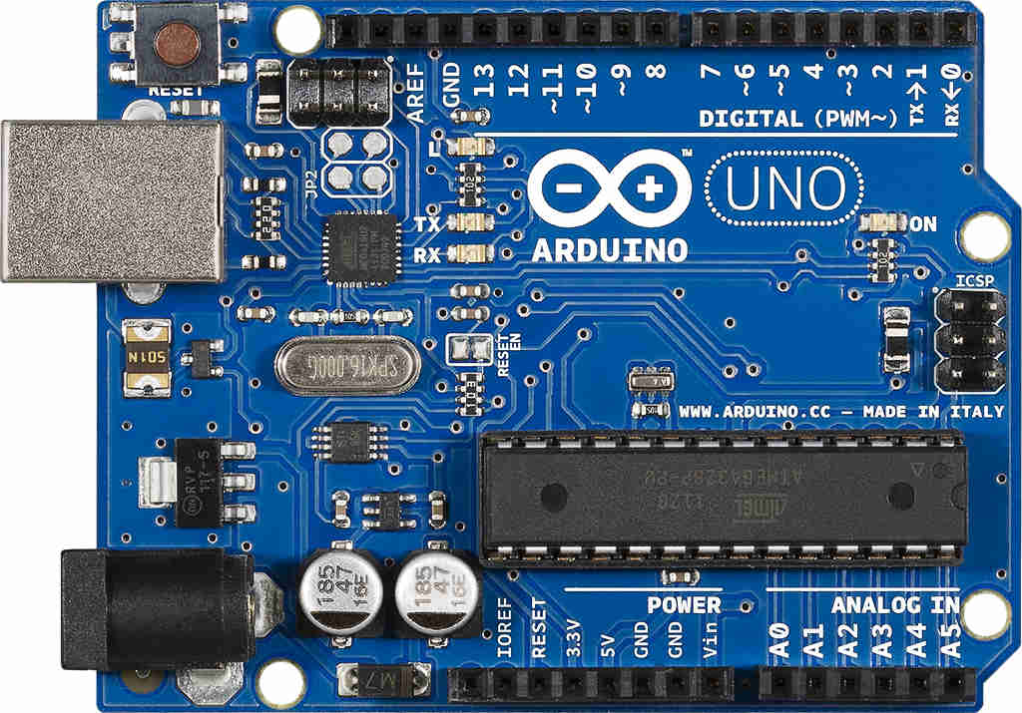
PWM (ШИМ) и Ардуино
~
https://www.arduino.cc/en/Tutorial/PWM
11

Slide 12
PWM (ШИМ) и Ардуино
analogWrite(pin, value)
pin: номер на пин за PWM (~) : int
value: коефициент на запълване : int
минимална стойност: 0 - напълно изключен
максимална стойност: 255 - напълно включен
Забележка: пинове 5 и 6 могат да светят по- ярко, сравнено с останалите PWM пинове, поради вътрешната архитектура на процесора. Това явление е по- силно изразено при ниски коефициенти на запълване – светодиодът може да не бъде напълно „изгасен“.
12

Slide 13
За какво още?
ШИМ намира широко приложение при управлението на различен вид периферия:
- С ШИМ се управлява скоростта (оборотите) на въртене на електромотор;
- С ШИМ се управлява количеството топлина – температурата за загряване / охлаждане – ел. печка;
- С ШИМ се управлява ъгълът на отклонение на СЕРВО двигател;
- С ШИМ се управлява цветът на RGB светодиод;
13

Slide 14

Какво научихме днес?
Що в PWM;
Инерция на зрението;
Затъвмняване на светодиод;
Работа с трицветни светодиоди;
14
14
Notes:
© Software University Foundation – http://softuni.org
This work is licensed under the Creative Commons Attribution-NonCommercial-ShareAlike license.
14

Slide 15



Министерство на образованието и науката (МОН)
Настоящият курс (презентации, примери, задачи, упражнения и др.) е разработен за нуждите на Национална програма "Обучение за ИТ кариера" на МОН за подготовка по професия "Приложен програмист"
Курсът се разпространява под свободен лиценз CC-BY-NC-SA

